Slide 1
计算机网络应用基础
(第3版)
夏时木 钱芬主编
高等教育出版社

Slide 2
项目四 保障网络安全
本项目中通过完成以下几个任务，了解加密与认证技术、计算机病毒及防范、防火墙使用等三方面的网络安全技术知识。
任务1：认识加密与认证技术
任务2：防治计算机病毒
任务3：使用防火墙

Slide 3
知识与技能目标
1．了解常用的加密技术
2．掌握数据加密的概念
3．了解常用认证技术的概念
4．掌握防火墙的概念及使用
5．掌握病毒的定义、特点及分类
6．了解防病毒软件的安装及使用
7．了解木马及常用的木马查杀工具
8．掌握常用防病毒软件的安装及使用
9．了解木马的定义、特点
10．掌握常用的木马查杀工具

Slide 4
任务1 认识加密与认证技术
在网络环境，数据的传输必须有足够的措施才能保障数据的安全。一般情况下，通过数据加密和认证技术来保障数据的安全。为了帮助理解数据加密与认证技术，本任务通过一个游戏和填写调查表来完成。
Notes:
密码发展历史阶段
1．第一阶段是原始密码阶段: 数据加密起源于公元前2000年。埃及人是最先使用特别的象形文字作为信息编码的人。随着时间推移，巴比伦、美索不达米亚和希腊都开始使用一些方法来保护他们的书面信息。
2．第二阶段是本世纪20年代以前的古典密码阶段：包含移位加密、代替加密、代数加密。古典密码的缺点：使用有限的密钥量、一份报文加密重复周期不够长，容易被统计方法破译。
3．第三阶段是随着电报、电话、有线和无线通信诞生而发展起来的近代密码学。特点：要求密钥和报文一样长，构成密钥不重复的一次一密的随机密码
4．第四阶段则是以计算机网络和数据库的数据加密为中心的现代密码学。

Slide 5
一、数据加密
数据加密是将一个信息（明文）经过加密密钥及加密函数转换为没有意义的另一个信息（密文）的过程。该过程的逆过程称为解密，即接受方将此密文还原成明文的过程。密码技术是解决信息安全的最有效手段，是解决信息安全的核心技术。
图4-1 加密与解密过程

Slide 6
数据加密的基本思想是通过变换信息的表示形式来伪装需要保护的敏感信息，使非授权者不能了解被保护信息的内容。使用密码技术的目的是为了保护信息的保密性、完整性和可用性。密码体制是指一个系统所采用的基本工作方式以及它的两个基本要素，即加密/解密算法和密钥。
二、加密技术
加密技术根据其运算机制的不同，主要有对称加密算法、非对称加密算法和单向散列算法。

Slide 7
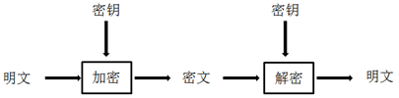
1.对称密码算法
图4-2 对称密码加密解密
对称密码体制是一种传统的密码体制，也称为私钥密码体制。在对称加密系统中，加密和解密使用的是同一个密钥。即发送者用一个密钥将明文转化为密文；接收者用同一个密钥将密文转化为明文。对称密码算法可分为两类：

Slide 8
（1）序列算法:是对明文中的单个位（或字节）运算的算法。古老而简单的密码技术凯撒密码就属于序列算法，它是将明文中的每个字母，用字母表中该字母后的第n 个字母来替换，达到加密的目的。例如，明文“CHINA”都向后移动5个字母，就变成了密文“HMNSF”，这个“5”称为密钥。
（2）分组算法：是把明文信息分割成块结构（也称为分组），逐块予以加密和解密。分组算法的一个典型代表是DES（Data Encryption Standard，数据加密标准）算法，它是美国政府机关为了保护信息处理中的计算机数据而使用的一种加密方式，它也是对称密码算法中最具有代表性的算法，目前已广泛使用。此外，还有3DES和AES等算法。
Notes:
对称加密系统具有运算、加密效率高、使用方便等优点，但由于密钥要求通信的双方使用同样的密钥，这导致了对称加密系统存在密钥分发管理的问题。

Slide 9
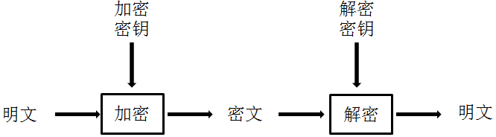
2.非对称密码算法
图4-3 非对称密码加密解密
与对称密码体制不同，它需要两个不同的密钥：公开密钥（PublicKey）和私有密钥（PrivateKey），如果用公开密钥对数据进行加密，只有用对应的私有密钥才能解密；如果用私有密钥对数据进行加密，那么只有用对应的公开密钥才能解密。因为加密和解密使用的是两个不同的密钥，所以这种算法叫作非对称密码算法，这种体制也称为非对称密码体制。

Slide 10
在非对称密码算法中，最有影响、最具有代表性的算法是1979年公布的RSA。RSA几乎已经成为了公钥密码体制的代名词。它是一个既能于用数据加密，也能用于数字签名的公开密钥密码算法。RSA公钥密码体制所依据的数论原理是：寻求两个大的素数容易，但将它们的乘积分解开则极其困难。它易于理解和操作，是目前仍然安全并且逐步广泛应用的一种体制。在Internet所采用的PGP（邮件加密软件）中将RSA作为传送会话密钥和数字签名的标准算法。
3.单向散列算法
对称加密算法和非对称加密算法有效地解决了机密性、不可否认性等功能，单向散列算法则有效地解决了完整性的问题。单向散列算法又称为HASH（哈希）算法，用HASH函数对一段数据进行运算，得到一段固定长度的报文摘要，任意两个不同数据得到两个不同的摘要，这样就可以达到确认数据完整性的作用。HASH函数被广泛用于认证技术。

Slide 11
三、认证技术
认证（Authentication）是指核实真实身份的过程，是防止主动攻击的重要技术。
1.消息认证
消息认证是一个过程，它使得通信的接收方能够验证所收到的报文在传输过程中是否被假冒、伪造和篡改，即保证信息的完整性和有效性。它也可验证消息的顺序和及时性，即消息是否有顺序的修改，消息是否延时或重放。

Slide 12
消息认证可以使用不同方法来实现。主要有：
①使用MAC（消息认证码）的消息认证，如基于DES的消息认证码，它是使用最广泛的MAC之一。MAC并不提供数字签名，因为收发双方共享相同的密钥。
②使用HASH（哈希）算法的消息认证，如MD5，MD（Message Digest，消息摘要），是当前最为普遍的哈希算法，MD5是第5个版本。除此之外还有SHA-1（安全哈希算法）等。

Slide 13
2.数字签名
数字签名（Digital Signture），是利用数据加密技术，根据某种协议产生一个反映被签署文件的特征和签署人的特征，以保证文件的真实性和有效性。数字签名普遍应用于银行、电子商务等领域。
数字签名的方法有多种，这些方法可分为三种：
①基于公钥的数字签名
基于公钥的数字签名是通信双方在网上交换信息用公钥密码防止伪造和欺骗的一种签名。将数字签名和公开密钥相结合，可以提供安全的通信服务，但公钥体制的一个缺点是运算速度较慢，用这种方式对较大的消息进行签名，效率会较低。

Slide 14
②使用消息摘要的数字签名
它是用哈希算法产生消息的报文摘要，用公开密钥算法对报文摘要进行加密，形成数字签名。由于发送方的私钥只有他自己知道，因而私钥加密形成的签名是别人无法伪造的。接收方只有使用发送方的公钥才能解密，因而接收方可以确信消息的来源为某发送方，且发送方无法否认自己的签名。
③基于私钥的数字签名
这种数字签名是依赖于第三方的。理论上讲，它能非常可靠地保证报文的安全性，实现报文的认证，但是却对第三方的可靠性、安全性和公正性提出了较高的要求。
基于公钥的数字签名和使用消息摘要的数字签名也称为直接数字签名，基于私钥的数字签名也称为仲裁数字签名。

Slide 15
3.身份认证
信息系统的安全性还取决于能否正确验证用户个人身份。身份认证技术是指计算机及网络系统确认操作者身份的过程所应用的技术手段。验证一个人的身份主要通过三种方式判定，一是根据个人所知道的信息（所知），如用户名、密码等；二是根据个人所拥有的东西（所有），如身份证、工作证等；三是直接根据个人独一无二的身体特征（个人特征），比如指纹、视网膜等。

Slide 16
常用的身份认证技术有：
①密码认证
这是最简单、也是最常用的身份认证的方法。每个用户的密码是由这个用户自己设定的，只有他自己才知道，因此只要能够正确输入密码，计算机就认为他就是这个用户。密码在验证过程中需要在计算机内存中和网络中传输，很容易被驻留在计算机内存中的木马程序或网络中的监听设备截获，因此密码认证是一种不安全的身份认证方式。对于这种方式，可以采取限定密码次数、设定密码有效期和限制最小长度等措施对密码进行加固。

Slide 17
②IC卡认证
IC卡是一种内置集成电路的卡片，卡片中存有与用户身份相关的数据，它是基于所有的一种认证。IC卡由合法用户随身携带，登录时必须将IC卡插入专用的读卡器读取其中的信息，以验证用户的身份。然而由于每次从IC卡中读取的数据还是静态的，通过内存扫描或网络监听等技术还是很容易截取到用户的身份验证信息，因此该方式还是存在安全隐患。
③个人特征认证
个人特征认证是指采用人的唯一（或相同概率极小）的生物特征来验证用户身份的技术。从理论上说，生物特征认证是最可靠的身份认证方式。目前已经开发出计算机指纹识别系统，可以比较精确地进行指纹的自动识别。除指纹识别外，还有视网膜识别、唇纹识别、声音识别、面部识别、DNA识别等都可以用于身份认证。

Slide 18
任务实施
一、加密与认证游戏（纸条游戏）
员工自由组合，分组制定纸条规则、书写祝福语、识别纸条，认识并理解加密与认证技术。（建议用各个环节评分并汇总评定名次的竞赛办法实施。）
1.公司员工自由组合，按5-10人分成人数相等的3-5组，每人手中持有一张完全一样的白纸条。主管宣布游戏内容及评分规则。

Slide 19
2.每个小组需自行约定一个纸条规则，规则要满足以下要求：
（1）保证规则不能与其他组相同；
（2）通过纸条上的信息能识别本组组员；
（3）纸条上的信息只能本组组员能识别理解。
3.各组组员按照本组规则独立书写一句祝福本组组员的话后将纸条传递给主管。书写纸条时不得互相商量、互相查看、互相告知。
4.随机抽出纸条请成员识别并朗读出来。
游戏总结:信息只能本组组员能识别理解——加密
信息能识别本组组员——认证
规则不与其他组相同—不同的加密、认证技术

Slide 20
二、阅读预备知识和查阅资料，填写以下调查问卷
序号 | 题文 | 回答
1 | 为什么要使用加密技术？
2 | 哪些情况要使用加密技术？
3 | 使用过哪些加密技术？
4 | 还了解哪些加密技术？
5 | 为什么要使用认证技术？
6 | 哪些情况要使用认证技术？
7 | 使用过哪些认证技术？
8 | 还了解哪些认证技术？
9 | 使用加密认证技术时应该注意些什么？

Slide 21
任务2 防治计算机病毒
一、计算机病毒的定义
国务院颁布的《中华人民共和国计算机信息系统安全保护条例》，以及公安部出台的《计算机病毒防治管理办法》将计算机病毒均定义如下：计算机病毒，是指编制者在计算机程序中插入的破坏计算机功能或者毁坏数据，影响计算机使用，并能自我复制的一组计算机指令或者程序代码。这是目前官方最权威的关于计算机病毒的定义，此定义也被通行的《计算机病毒防治产品评级准则》的国家标准所采纳。

Slide 22
二、计算机病毒的特征
1.繁殖性
计算机病毒可以像生物病毒一样进行繁殖，当正常程序运行的时候，它也进行运行自身复制。是否具有繁殖、感染的特征是判断某段程序为计算机病毒的首要条件。
2.传染性
与生物病毒一样，计算机病毒能传染，即计算机病毒在一定条件下可以自我复制，能对其它文件或系统进行传播，并使之成为一个新的传染源。这是病毒的最基本特征，是否具有传染性是判别一个程序代码是否是计算机病毒的最重要依据。

Slide 23
3.破坏性
计算机中毒后，可能会导致正常的程序无法运行，把计算机内的文件删除或受到不同程度的损坏。通常表现为：增、删、改、移。
4.隐蔽性
计算机病毒的隐蔽性是指不经过程序代码分析或扫描，病毒程序与正常程序是不容易区别开来的。计算机病毒通常是短小精悍，占用空间很小的可执行程序，它通常依附在正常程序之中或磁盘引导扇区中，或者磁盘上标为坏簇的扇区中，以及一些空闲概率较大的扇区中。病毒想方设法隐藏自身，就是为了防止用户察觉。

Slide 24
5.潜伏性
计算机病毒具有依附于其他媒体而寄生的能力，这种媒体称为计算机病毒的宿主。依靠病毒的寄生能力，病毒传染合法的程序和系统后，不立即发作，而是悄悄隐藏起来，然后在用户不察觉的情况下进行传染。病毒的潜伏性越好，在系统中存在的时间也就越长，病毒传染的范围也越广，其危害性也越大。
6.触发性
计算机病毒一般都有一个或者几个触发条件。满足其触发条件或者激活病毒的传染机制,使之进行传染；或者激活病毒的表现部分或破坏部分。触发的实质是一种条件的控制,病毒程序可以依据设计者的要求,在一定条件下实施攻击。这个条件可以是敲入特定字符,使用特定文件,某个特定日期或特定时刻,或者是病毒内置的计数器达到一定次数等。

Slide 25
三、计算机病毒的分类
根据多年对计算机病毒的研究，按照科学的、系统的、严密的方法，计算机病毒可以根据下面的属性进行分类。
1.存在媒体
根据病毒存在的媒体，病毒可以划分为网络病毒，文件病毒，引导型病毒。网络病毒通过计算机网络传播感染网络中的可执行文件，文件病毒感染计算机中的文件（如：COM，EXE，DOC等），引导型病毒感染启动扇区（Boot）和硬盘的系统引导扇区（MBR），还有这三种情况的混合型，例如：多型病毒（文件和引导型）感染文件和引导扇区两种目标，这样的病毒通常都具有复杂的算法，它们使用非常规的办法侵入系统，同时使用了加密和变形算法。

Slide 26
2.传染渠道
根据病毒传染的方法可分为驻留型病毒和非驻留型病毒，驻留型病毒感染计算机后，把自身的内存驻留部分放在内存（RAM）中，这一部分程序挂接系统调用并合并到操作系统中去，它处于激活状态，一直到关机或重新启动。非驻留型病毒在得到机会激活时并不感染计算机内存，一些病毒在内存中留有小部分，但是并不通过这一部分进行传染，这类病毒也被划分为非驻留型病毒。

Slide 27
3.破坏能力
无害型：除了传染时减少磁盘的可用空间外，对系统没有其它影响。
无危险型：这类病毒仅仅是减少内存、显示图像、发出声音及同类音响。
危险型：这类病毒在计算机系统操作中造成严重的错误。
非常危险型：这类病毒删除程序、破坏数据、清除系统内存区和操作系统中重要的信息。这些病毒对系统造成的危害，并不是本身的算法中存在危险的调用，而是当它们传染时会引起无法预料的和灾难性的破坏。由病毒引起其它的程序产生的错误也会破坏文件和扇区，这些病毒也按照他们引起的破坏能力划分。

Slide 28
4.算法
伴随型病毒，这一类病毒并不改变文件本身，它们根据算法产生EXE文件的伴随体，具有同样的名字和不同的扩展名（COM），例如：XCOPY.EXE的伴随体是XCOPY-COM。病毒把自身写入COM文件并不改变EXE文件，当DOS加载文件时，伴随体优先被执行到，再由伴随体加载执行原来的EXE文件。
“蠕虫”型病毒，通过计算机网络传播，不改变文件和资料信息，利用网络从一台机器的内存传播到其它机器的内存，计算网络地址，将自身的病毒通过网络发送。有时它们在系统存在，一般除了内存不占用其它资源。

Slide 29
寄生型病毒除了伴随和“蠕虫”型，其它病毒均可称为寄生型病毒，它们依附在系统的引导扇区或文件中，通过系统的功能进行传播，按其算法不同可分为：练习型病毒，病毒自身包含错误，不能进行很好的传播，例如一些病毒在调试阶段。
诡秘型病毒它们一般不直接修改DOS中断和扇区数据，而是通过设备技术和文件缓冲区等DOS内部修改，不易看到资源，使用比较高级的技术。利用DOS空闲的数据区进行工作。
变型病毒（又称幽灵病毒）这一类病毒使用一个复杂的算法，使自己每传播一份都具有不同的内容和长度。它们一般的作法是一段混有无关指令的解码算法和被变化过的病毒体组成。

Slide 30
四、计算机病毒的发展
在病毒的发展史上，病毒的出现是有规律的，一般情况下一种新的病毒技术出现后，病毒迅速发展，接着反病毒技术的发展会抑制其流传。操作系统升级后，病毒也会调整为新的方式，产生新的病毒技术。它可划分为：
1.DOS引导阶段
2.DOS可执行阶段
3.伴随批次阶段

Slide 31
五、防治病毒主要措施
1.注意对系统文件、重要可执行文件和数据进行备份；
2.不使用来历不明的程序或数据；
3.不轻易打开来历不明的电子邮件；
4.使用新的计算机系统或软件时，要先杀毒后使用；
5.备份系统和参数，建立系统的应急计划等；
6.专机专用；
7.安装杀毒软件；
8.分类管理数据。

Slide 32
六、木马
（一）木马的来历及概念
木马，英文单词“Troj”，直译为“特洛伊”，利用计算机程序漏洞侵入他人计算机后破坏或窃取他人文件、财产与隐私的程序。
木马在计算机领域是一种客户/服务器程序（c/s）或邮件客户端程序（如阿里巴巴QQ大盗），是黑客最常用的基于远程控制的工具。目前，比较有名的国产木马有：“熊猫烧香（武汉男孩）”“冰河”、“广外女生”、“黑洞”、“黑冰”等；国外有名的木马则有：“SubSeven”、“Bo2000（Back Orifice）”、“NetSpy”、“Asylum”等。
Notes:
木马与计算机网络中常常要用到的远程控制软件的区别是：功能上都可以实现远程控制；远程控制软件是“善意”的控制，通常不具有隐蔽性；木马有很强的隐蔽性的。因此判别木马与远程控制的两个重要标准是其使用目的和隐蔽性。

Slide 33
（二）木马的传播途径
木马的传播途径很多，常见的有如下几类：
1.通过电子邮件的附件传播
2.通过下载文件传播
3.通过网页传播
4.通过聊天工具传播

Slide 34
（三）防治木马的主要措施
1.安装杀毒软件和个人防火墙，并及时升级；
2.把个人防火墙设置好安全等级，防止未知程序向外传送数据；
3.可以考虑使用安全性比较好的浏览器和电子邮件客户端工具；
4.如果使用IE浏览器，应该安装卡卡安全助手或360安全浏览器，防止恶意网站在自己计算机上安装不明软件和浏览器插件，以免被木马趁机侵入；
5.及时为操作系统打上最新的安全补丁。

Slide 35
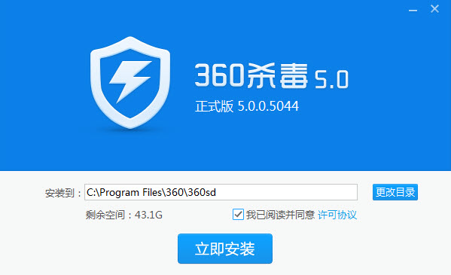
任务实施
一、杀毒软件的安装
1.从sd.360．cn网站下载360杀毒软件安装程序。
2.双击安装程序，启动安装。出现如图4－4所示界面。

Slide 36
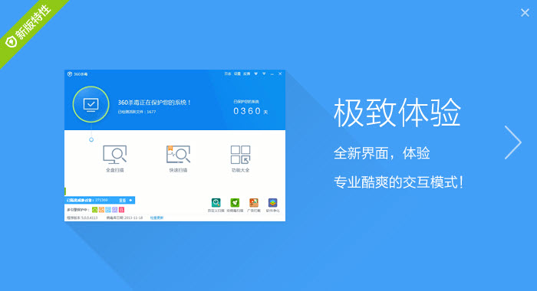
在软件安装过程中，可以通过如图4-5所示界面，浏览到360杀毒软件的新版特性。

Slide 37
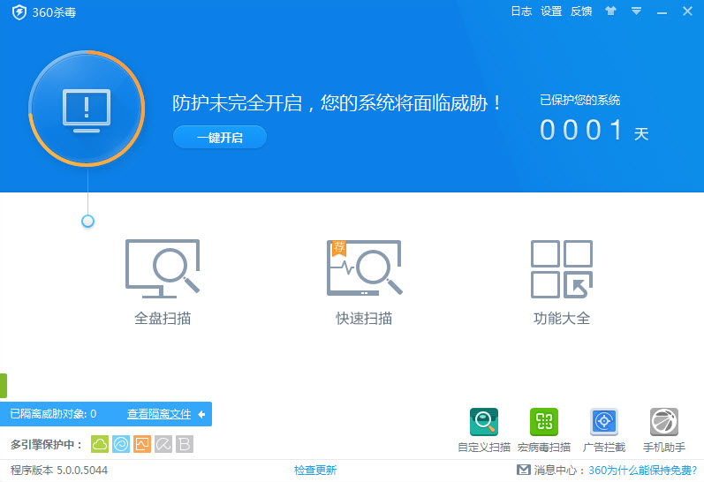
3.安装完成后，360杀毒软件会自动启动，打开杀毒软件主界面，如图4-6所示。

Slide 38
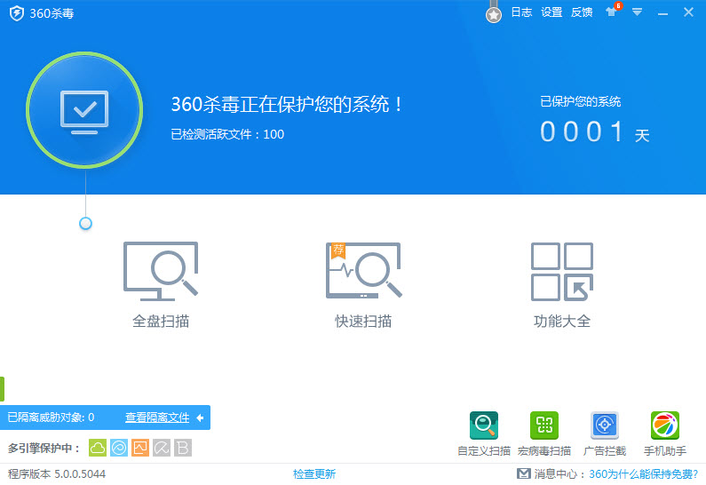
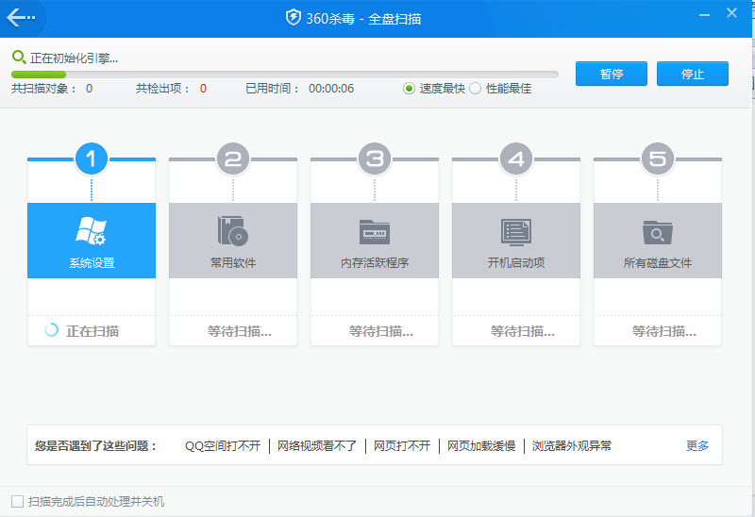
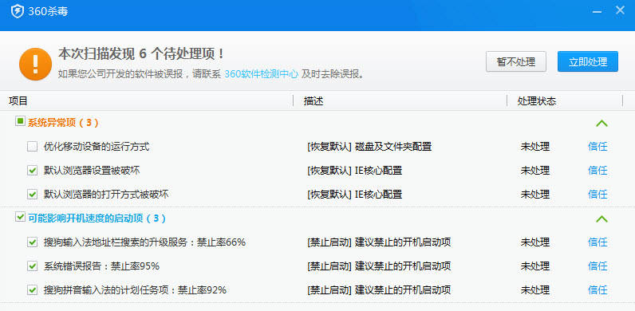
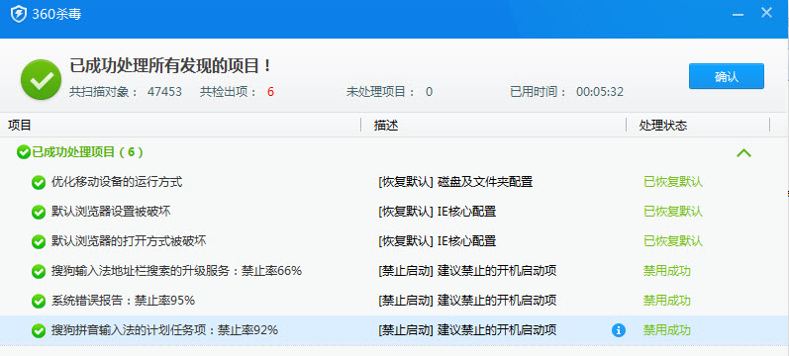
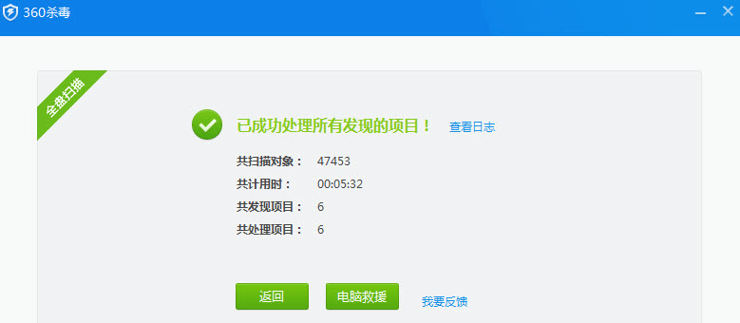
二、杀毒软件的使用
1.在360杀毒软件主界面，单击“一键开启”开启360杀毒软件的防护功能；单击“全面扫描”对计算机硬盘进行一次“全身体检”；单击“快速扫描”对系统区域来次“重要部位”体检，如图4-7所示。

Slide 39
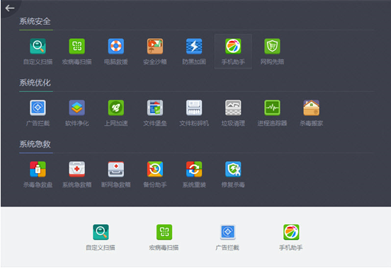
2.在360杀毒软件主界面，单击“功能大全”，可以添加360的系统安全、系统优化、系统急救组件，对系统进行全方位保护，如图4-8所示。

Slide 40
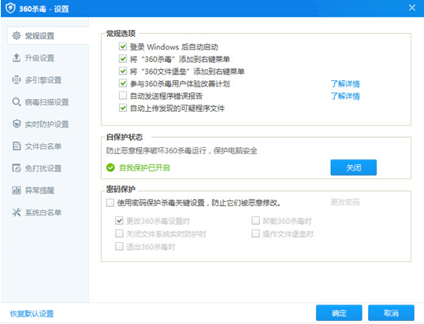
3.在使用过程中，通过“设置”对话框，可以对360杀毒软件进行全方位设置，让360杀毒软件工作在最佳状态，如图4-9所示。

Slide 41
三、阅读预备知识、拓展知识或查阅资料，填写下面的表4-2。
序号 | 题文 | 回答
1 | 计算机病毒是什么？
2 | 计算机病毒有什么特点？
3 | 计算机中病毒后一般有些什么现象？
4 | 杀毒软件有哪些？（至少列举三个）
5 | 手机或计算机如何防范计算机病毒？

Slide 42
任务3 使用防火墙
一、防火墙
一种位于内部网络与外部网络之间的网络安全系统。防火墙（Firewall）是用于两个或多个网络间加强访问控制的一个或一组设备（计算机机系统或路由器等）。作为网络安全技术中的防火墙技术，是目前最为成熟的技术。设置防火墙的目的是保护内部网络资源不被外部非授权用户使用，防止内部受到外部非法用户的攻击。从逻辑上讲，防火墙是一个分离器、限制器、也是一个分析器。它可以安装在路由器上保护一个子网，也可以安装在一台主机上保护该主机不受侵犯。
Notes:
防火墙发展历史
1. 第一代防火墙
第一代防火墙技术几乎与路由器同时出现，采用了包过滤（Packet filter）技术。
2. 第二代防火墙
第一代防火墙技术主要在路由器上实现，后来将此安全功能独立出来专门用来实现安全过滤功能。1989年，贝尔实验室的Dave Presotto和Howard Trickey推出了第二代防火墙，即电路层防火墙，同时提出了第三代防火墙——应用层防火墙（代理防火墙）的初步结构。
3. 第三代防火墙
代理防火墙出现，原来从路由器上独立出来的安全软件迅速发展，并引发了对承载安全软件本身的操作系统的安全需求。即对防火墙本身的安全问题的安全需求。
4. 第四代防火墙
1992年，USC信息科学院的BobBraden开发出了基于动态包过滤（Dynamic packet filter）技术的第四代防火墙，后来演变为所说的状态监视（Stateful inspection）技术。1994年，以色列的CheckPoint公司开发出了第一个采用这种技术的商业化的产品。
5. 第五代防火墙
1998年，NAI公司推出了一种自适应代理（Adaptive proxy）技术，并在其产品Gauntlet Firewall for NT中得以实现，给代理类型的防火墙赋予了全新的意义，可以称之为第五代防火墙。
6. 一体化安全网关UTM
UTM统一威胁管理，在防火墙基础上发展起来的，具备防火墙、IPS、防病毒、防垃圾邮件等综合功能的设备。由于同时开启多项功能会大大降低UTM的处理性能，因此主要用于对性能要求不高的中低端领域。在中低端领域，UTM已经出现了代替防火墙的趋势，因为在不开启附加功能的情况下，UTM本身就是一个防火墙，而附加功能又为用户的应用提供了更多选择。在高端应用领域，比如电信、金融等行业，仍然以专用的高性能防火墙、IPS为主流。

Slide 43
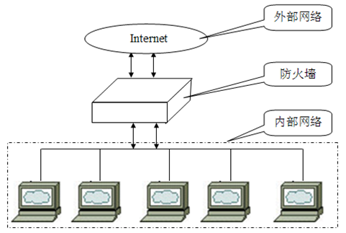
图4-10 防火墙示意图

Slide 44
二、防火墙的功能
1.作为网络安全的屏障。一个防火墙（作为阻塞点、控制点）能极大地提高内部网络的安全性，并通过过滤不安全的服务而降低风险。
2.强化网络安全策略。通过以防火墙为中心的安全方案配置，可以将所有安全（如口令、加密、身份认证、审计等）都配置在防火墙上，进行集中管理。
3.有效记录Internet上的活动。如果所有的访问都经过防火墙，那么防火墙就能记录下这些访问并作出日志记录，同时也能提供网络使用情况的统计数据。

Slide 45
4.防止内部信息的泄露。利用防火墙对内部网络的划分，可实现对内部重点网段的隔离，同时防火墙可以对那些透漏内部细节的服务（如Finger、DNS等）进行隐蔽，以防内部信息泄露。
三、防火墙的局限性
1.不能完全防范外部刻意的人为攻击；
2.不能防范来自内部的攻击；
3.不能防止内部用户因误操作带来的威胁；
4.很难防止已感染病毒的文件的传输，不能取代杀毒软件。

Slide 46
四、防火墙设计策略
防火墙一般执行以下两种基本设计策略中的一种：
1.除非明确不准许，否则准许某种服务
2.除非明确准许，否则将禁止某种服务
执行第一种策略的防火墙在默认情况下准许所有的服务。这种策略是不可取的，因为用户（攻击者）可以访问没有被策略所说明（禁止）的服务。第二种策略更加严格更加安全，但它更难于执行，并对用户的约束也存在重复。第一种是实施一种宽松的策略；第二种实施的是一种限制性的策略。
防火墙是否适合取决于安全性和灵活性的要求，所以在实施防火墙之前，考虑一下策略是至关重要的。否则，会导致防火墙不能达到要求，或对应用不方便。

Slide 47
五、防火墙的类型
1.按技术可分为：包过滤型防火墙、代理服务器型防火墙和复合型防火墙。
2.按体系结构可分为：双宿主机防火墙、屏蔽主机防火墙和屏蔽子网防火墙。

Slide 48
六、常用防火墙产品介绍
1.Firewall-1 （CheckPoint）
Firewall-1是一个综合的、模块化的安全套件，它是一个基于策略的解决方案，提供集中管理、访问控制、授权、加密、网络地址传输、内容显示服务和服务器负载平衡等功能。
2.PIX （Cisco）
PIX是典型的网络层包过滤专用防火墙，属于硬件防火墙。它支持网络地址翻译（NAT），在国内的163/169网络上面应用很多。

Slide 49
3.AXENT Raptor
Raptor完全是基于代理技术的软件防火墙，它是代理服务型防火墙中的佼佼者。相对于其他代理型防火墙而言，它可支持的应用类型多；管理界面也相当简单，甚至可以对NT服务器的读、写操作进行控制。缺点：由于Raptor防火墙所采用的技术，决定了其处理性能较前面两种防火墙低。
4.NetScreen
NetScreen独特之处是流量控制及实时监控流量控制功能，为网络管理员提供了全部监测和管理网络的信息。

Slide 50
七、Windows 7防火墙
从Windows 7开始菜单处进入控制面板，然后找到“系统和安全”项，找到“Windows防火墙”功能，有5个关联的设置：
1.允许程序或功能通过Windows防火墙；
2.更改通知设置；
3.打开或关闭Windows防火墙；
4.还原默认设置；
5.高级设置。

Slide 51
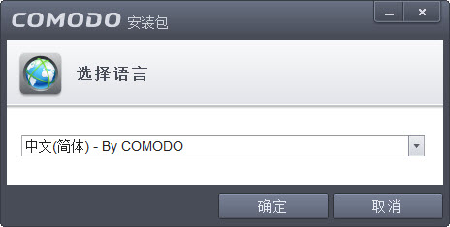
任务实施
一、COMODO防火墙的安装
1.从http://www.comodo.cn/product/comodo-firewall.php下载COMODO防火墙软件，双击启动安装，出现如图4-11所示的选择语言界面。

Slide 52
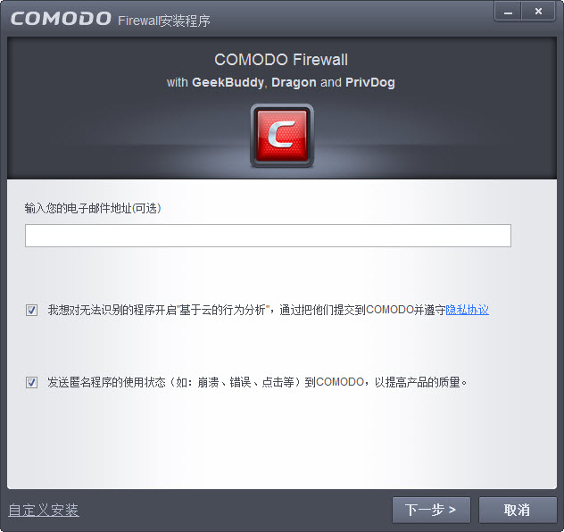
2.单击“确定”后，弹出如图4-12所示的界面，根据需要进行选择，然后单击”下一步”按钮，“同意并安装”。

Slide 53
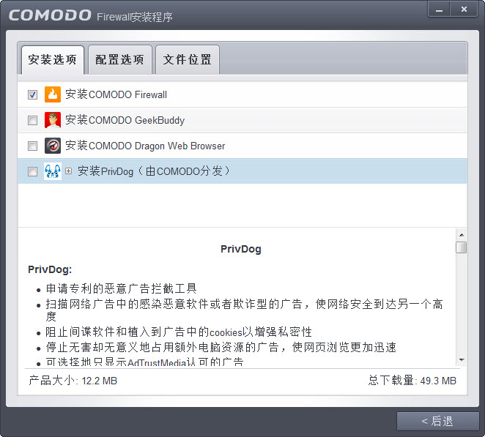
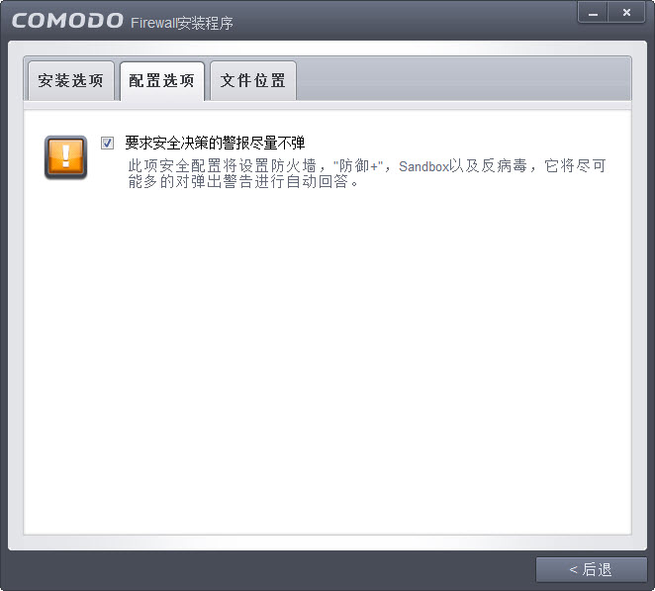
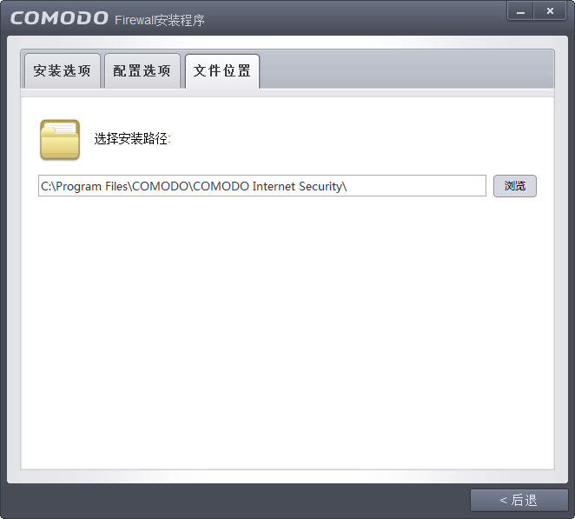
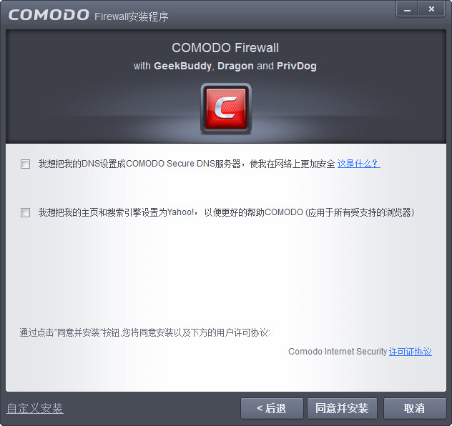
如果单击“自定义安装”，可以对“安装选项”、“配置选项”、“文件位置”分别进行选择设置，完成后单击“后退”返回，选择“同意并安装”。如图4-13所示。

Slide 54
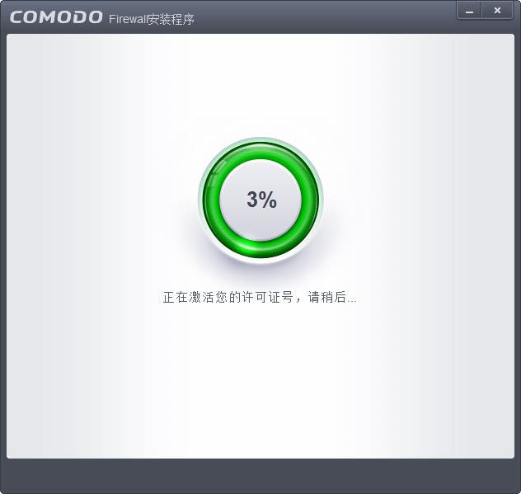
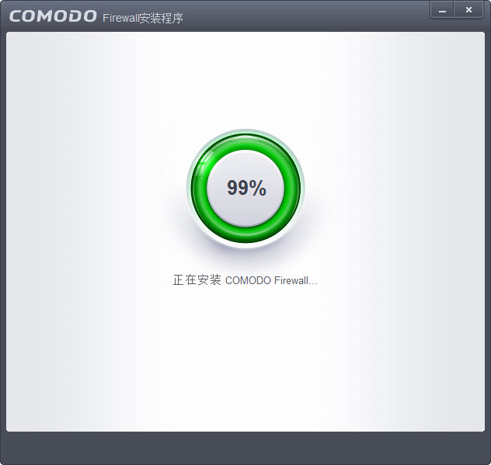
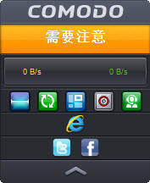
3.安装程序激活许可证并完成安装，桌面出现COMODO的浮动工具条，如图4-14所示。

Slide 55
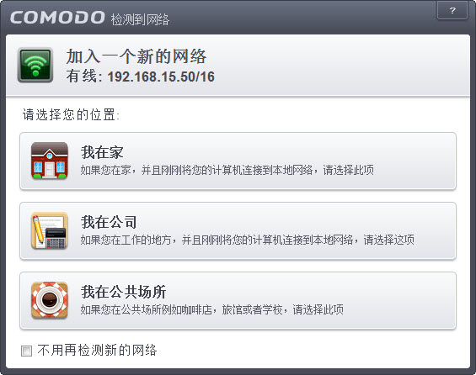
二、 COMODO防火墙的使用
1.COMODO防火墙能自动检测网络，如图4-15所示。请根据需要选择。

Slide 56
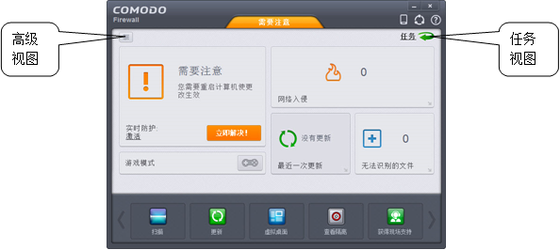
2.单击浮动工具条上的“需要注意”链接，弹出防火墙精简视图主界面，如图4-16所示。

Slide 57
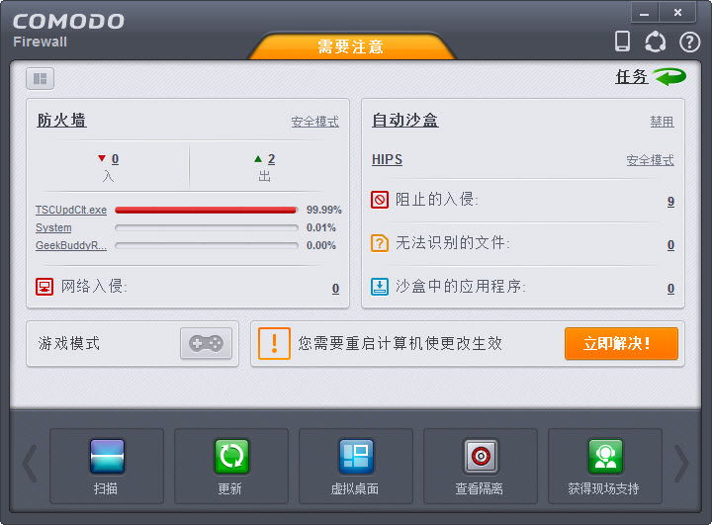
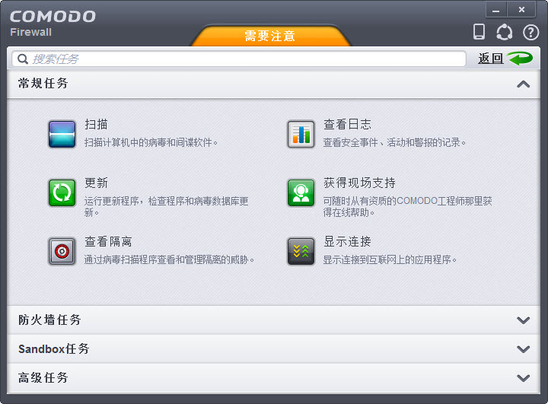
在防火墙精简视图主界面，可以单击“高级视图”按钮、“任务视图”按钮进入到不同的视图，对防火墙进行操作。如图4-17所示。

Slide 58
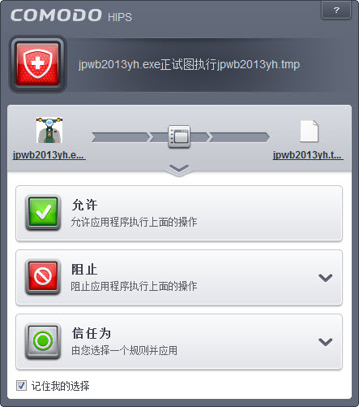
3.在使用过程中，如果防火墙到检测到不符合规则的操作，会弹出如图4-18所示的提示窗口，根据具体情况做出选择。

Slide 59
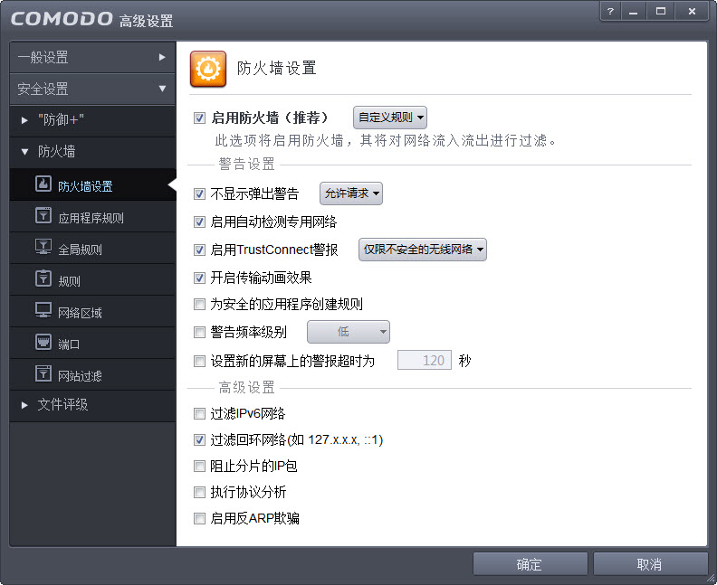
4.在使用过程中，通过“设置”打开如图4-19所示的“高级设置”对话框，对防火墙进行全面详细的设置，让防火墙工作在最佳状态。

Slide 60
三、阅读预备知识、拓展知识或查阅资料，填写表4-3。
序号 | 题文 | 回答
1 | 防火墙有什么作用
2 | 防火墙有什么局限
3 | 常用的软件防火墙有哪些？（至少列举三个）
4 | 杀毒软件与防火墙的区别是什么
5 | 各种安全卫士软件等于防火墙吗？为什么？
6 | 手机或计算机如何防范别人攻击？

